Slide 1


SẢN XUẤT SOCOLA
BÀI GIẢNG HUẤN LUYỆN AN TOÀN LAO ĐỘNG
BẢN QUYỀN THUỘC AN TOÀN NAM VIỆT

Slide 2
Một số vụ tai nạn trong nhà máy sản xuất socola
Trong ngành công nghiệp sản xuất socola, mặc dù việc chú trọng vào an toàn lao động đã được đặt ra như một ưu tiên hàng đầu, nhưng vẫn không tránh khỏi các vụ tai nạn không mong muốn:
  Tai nạn với máy cắt và nghiền
  Rủi ro liên quan đến vận chuyển và xử lý vật liệu
  Nguy cơ cháy nổ
  Tai nạn hóa chất

Slide 3
Tóm tắt bài học
1. An toàn vệ sinh lao động đối với nhân viên tách vỏ, phơi khô, lên men và rang hạt cacao
2. An toàn vệ sinh lao động đối với nhân viên vận hành máy xay hạt cacao thành bột cacao
3. An toàn vệ sinh lao động đối với nhân viên vận hành máy trộn và gia nhiệt hỗn hợp bột cacao với đường và chất béo (như bơ cacao) để tạo thành thành phẩm nền socola
4. An toàn vệ sinh lao động đối với nhân viên vận hành máy xay nghiền phẩm nền socola để tăng độ mịn cho socola
5. An toàn vệ sinh lao động đối với nhân viên vận hành máy tạo hình cho socola từ hỗn hợp socola thành phẩm

Slide 4
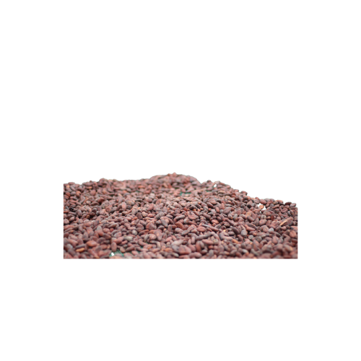
Tách vỏ, phơi khô, lên men và rang hạt cacao
1. Đặc điểm công việc tách vỏ, phơi khô, lên men và rang hạt cacao
Công việc tách vỏ, phơi khô, lên men và rang hạt cacao là một quá trình kỹ thuật quan trọng trong việc sản xuất cacao và cải thiện chất lượng cacao cuối cùng.
Quá trình này bắt đầu bằng việc tách vỏ, trong đó hạt cacao được tách ra khỏi vỏ bên ngoài, thường được thực hiện bằng cách sử dụng máy móc hoặc thủ công.

Slide 5
Tách vỏ, phơi khô, lên men và rang hạt cacao
2. Các dạng tai nạn lao động trong quá trình tách vỏ, phơi khô, lên men và rang hạt cacao
Trong quá trình tách vỏ, phơi khô, lên men và rang hạt cacao, có một số nguy cơ tai nạn lao động cần được chú ý. Một trong những nguy cơ chính là về an toàn lao động, đặc biệt là khi sử dụng máy móc để tách vỏ cacao.
Các tai nạn có thể xảy ra nếu không tuân thủ đúng quy trình hoặc sử dụng thiết bị không an toàn.

Slide 6
Tách vỏ, phơi khô, lên men và rang hạt cacao
3. Nguyên nhân gây ra tai nạn lao động khi tách vỏ, phơi khô, lên men và rang hạt cacao
Có một số nguyên nhân chính gây ra tai nạn lao động trong quá trình tách vỏ, phơi khô, lên men và rang hạt cacao.
Một trong những nguyên nhân quan trọng là sự thiếu hiểu biết và huấn luyện không đầy đủ về an toàn lao động. Nhân viên không được đào tạo đúng cách về cách sử dụng thiết bị và quy trình làm việc an toàn có thể dẫn đến tai nạn.

Slide 7
Tách vỏ, phơi khô, lên men và rang hạt cacao
4. Biện pháp phòng tránh tai nạn lao động khi tách vỏ, phơi khô, lên men và rang hạt cacao
Đầu tiên và quan trọng nhất, cần thực hiện huấn luyện an toàn lao động định kỳ cho tất cả nhân viên tham gia vào quy trình sản xuất cacao.
Huấn luyện này không chỉ cung cấp kiến thức về các nguy cơ và biện pháp phòng tránh, mà còn giúp nâng cao nhận thức về tình hình an toàn lao động.

Slide 8
Tách vỏ, phơi khô, lên men và rang hạt cacao
5. Quy định an toàn lao động khi tách vỏ, phơi khô, lên men và rang hạt cacao
Đầu tiên, đảm bảo rằng tất cả nhân viên tham gia vào quá trình sản xuất cacao đều được đào tạo và hiểu rõ về các nguy cơ tiềm ẩn và biện pháp an toàn cần thực hiện.
Huấn luyện an toàn lao động định kỳ là cực kỳ quan trọng để đảm bảo nhân viên có đầy đủ kiến thức và kỹ năng để làm việc một cách an toàn.

Slide 9
Tách vỏ, phơi khô, lên men và rang hạt cacao
6. Xử lý tình huống tai nạn lao động khẩn cấp khi tách vỏ, phơi khô, lên men và rang hạt cacao
Đầu tiên, việc đánh báo tai nạn ngay lập tức là cực kỳ quan trọng. Mọi người trong khu vực làm việc cần được thông báo và đảm bảo an toàn cho bản thân và người khác trong khi cứu hộ.
Tiếp theo, cần kích hoạt kế hoạch cứu hộ khẩn cấp đã được thiết lập trước. Điều này có thể bao gồm việc gọi số cấp cứu, di chuyển người bị nạn ra khỏi nguy hiểm, hoặc cung cấp cứu trợ y tế ngay lập tức.

Slide 10
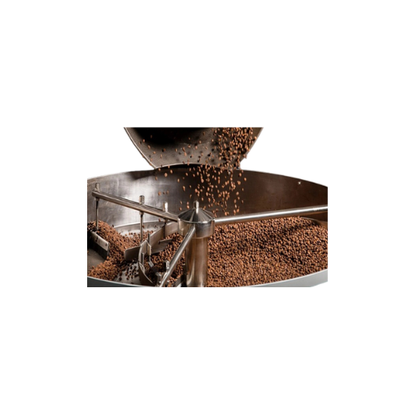
Vận hành máy xay hạt cacao thành bột cacao
1. Đặc điểm công việc vận hành máy xay hạt cacao thành bột cacao:
Đặc điểm của công việc vận hành máy xay hạt cacao thành bột cacao là một quy trình phức tạp đòi hỏi sự chính xác và kiên nhẫn.
Quá trình bắt đầu từ việc chuẩn bị nguyên liệu, bao gồm việc làm sạch và sấy khô hạt cacao. Sau đó, hạt được nghiền mịn trong máy xay để tách phần cacao bên trong.

Slide 11
Vận hành máy xay hạt cacao thành bột cacao
2. Các dạng tai nạn lao động trong quá trình vận hành máy xay hạt cacao thành bột cacao:
Trong quá trình vận hành máy xay hạt cacao thành bột cacao, có một số dạng tai nạn lao động phổ biến mà nhân viên cần phải đề phòng.
Một trong những tai nạn thường gặp là tai nạn liên quan đến máy móc, bao gồm sự va chạm, kẹt giữa các bộ phận hoặc cắt vào máy.

Slide 12
Vận hành máy xay hạt cacao thành bột cacao
3. Nguyên nhân gây ra tai nạn lao động khi vận hành máy xay hạt cacao thành bột cacao
Có nhiều nguyên nhân gây ra tai nạn lao động khi vận hành máy xay hạt cacao thành bột cacao. Một trong những nguyên nhân quan trọng là thiếu kiến thức và kỹ năng của nhân viên vận hành.
Nếu họ không được đào tạo đầy đủ về cách sử dụng và bảo trì máy móc, họ có thể gặp khó khăn trong việc nhận biết và xử lý các tình huống nguy hiểm.

Slide 13
Vận hành máy xay hạt cacao thành bột cacao
4. Biện pháp phòng tránh tai nạn lao động khi vận hành máy xay hạt cacao thành bột cacao:
Quan trắc môi trường lao động đóng vai trò quan trọng trong việc giám sát các yếu tố nguy hiểm như ánh sáng, nhiệt độ và thông gió.
Đảm bảo rằng môi trường làm việc được đủ sáng và thoải mái có thể giảm thiểu nguy cơ tai nạn.

Slide 14
Vận hành máy xay hạt cacao thành bột cacao
5. Quy định an toàn lao động khi vận hành máy xay hạt cacao thành bột cacao:
Quy định an toàn lao động khi vận hành máy xay hạt cacao thành bột cacao là một phần quan trọng trong việc đảm bảo sự an toàn cho nhân viên và môi trường làm việc.
Theo các quy định này, mọi nhân viên được yêu cầu tham gia vào các khóa đào tạo an toàn trước khi bắt đầu làm việc với máy xay.

Slide 15
Vận hành máy xay hạt cacao thành bột cacao
6. Xử lý tình huống tai nạn lao động khẩn cấp khi vận hành máy xay hạt cacao thành bột cacao:
Đầu tiên, cần phải đảm bảo rằng máy móc đã được tắt nguồn và ngừng hoạt động để ngăn chặn bất kỳ nguy cơ nào tiếp tục gây nguy hiểm.
Sau đó, người làm việc cần phải cấp cứu nạn nhân một cách nhanh chóng và hiệu quả, bằng cách gọi điện thoại cho đội cứu hộ hoặc đưa nạn nhân đến bệnh viện gần nhất.

Slide 16
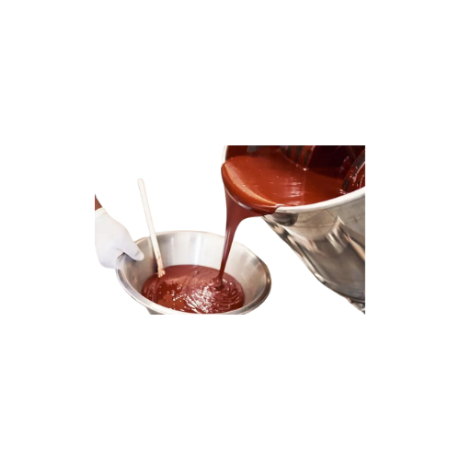
Vận hành máy trộn và gia nhiệt hỗn hợp bột cacao với đường và chất béo
1. Đặc điểm công việc vận hành máy trộn và gia nhiệt hỗn hợp bột cacao với đường và chất béo để tạo thành thành phẩm nền socola
Đặc điểm công việc vận hành máy trộn và gia nhiệt hỗn hợp bột cacao với đường và chất béo (như bơ cacao) để tạo thành thành phẩm nền socola (chocolate) là một quá trình phức tạp đòi hỏi sự chính xác và kiên nhẫn.
Trong quá trình này, người vận hành máy cần hiểu rõ về các yếu tố như tỷ lệ pha trộn, nhiệt độ và thời gian gia nhiệt, cũng như áp dụng kiến thức về cơ học và động lực học để đảm bảo quá trình diễn ra một cách hiệu quả.

Slide 17
Vận hành máy trộn và gia nhiệt hỗn hợp bột cacao với đường và chất béo
2. Các dạng tai nạn lao động trong quá trình vận hành máy trộn và gia nhiệt hỗn hợp bột cacao với đường và chất béo để tạo thành thành phẩm nền socola
Trong quá trình vận hành máy trộn và gia nhiệt hỗn hợp bột cacao với đường và chất béo để sản xuất thành phẩm nền socola, có một số dạng tai nạn lao động có thể xảy ra. Một trong những nguy cơ chính là tai nạn liên quan đến máy móc và thiết bị.
Nhân viên có thể gặp nguy hiểm khi làm việc với các phần cơ khí hoặc điện tử của máy, đặc biệt là khi thực hiện việc vệ sinh hoặc bảo trì.

Slide 18
Vận hành máy trộn và gia nhiệt hỗn hợp bột cacao với đường và chất béo
3. Nguyên nhân gây ra tai nạn lao động khi vận hành máy trộn và gia nhiệt hỗn hợp bột cacao với đường và chất béo để tạo thành thành phẩm nền socola
Có nhiều nguyên nhân gây ra tai nạn lao động khi vận hành máy trộn và gia nhiệt hỗn hợp bột cacao với đường và chất béo để sản xuất thành phẩm nền socola.
Một trong những nguyên nhân chính là thiếu hiểu biết và đào tạo của nhân viên. Khi nhân viên không được đào tạo đầy đủ về cách vận hành máy và các biện pháp an toàn, họ có thể không nhận ra được các nguy cơ tiềm ẩn hoặc không biết cách xử lý tình huống nguy hiểm.

Slide 19
Vận hành máy trộn và gia nhiệt hỗn hợp bột cacao với đường và chất béo
4. Biện pháp phòng tránh tai nạn lao động khi vận hành máy trộn và gia nhiệt hỗn hợp bột cacao với đường và chất béo để tạo thành thành phẩm nền socola
Một biện pháp quan trọng là đảm bảo rằng tất cả nhân viên được đào tạo đầy đủ về cách vận hành máy và các biện pháp an toàn.
Đào tạo này cần bao gồm cách sử dụng máy một cách an toàn, nhận biết và xử lý các tình huống nguy hiểm, cũng như quy trình bảo dưỡng và sửa chữa cơ bản.

Slide 20
Vận hành máy trộn và gia nhiệt hỗn hợp bột cacao với đường và chất béo
5. Quy định an toàn lao động khi vận hành máy trộn và gia nhiệt hỗn hợp bột cacao với đường và chất béo để tạo thành thành phẩm nền socola
Đầu tiên, tất cả nhân viên phải được đào tạo đầy đủ về cách sử dụng máy, quy trình làm việc và các biện pháp an toàn.
Đào tạo này cần bao gồm việc nhận biết và xử lý các tình huống nguy hiểm, cách sử dụng thiết bị bảo hộ cá nhân, và quy trình cấp cứu trong trường hợp khẩn cấp.

Slide 21
Vận hành máy trộn và gia nhiệt hỗn hợp bột cacao với đường và chất béo
6. Xử lý tình huống tai nạn lao động khẩn cấp khi vận hành máy trộn và gia nhiệt hỗn hợp bột cacao với đường và chất béo để tạo thành thành phẩm nền socola
Trước tiên, nhân viên cần ngay lập tức dừng lại mọi hoạt động và đảm bảo rằng máy móc đã được tắt nguồn hoàn toàn để ngăn chặn nguy cơ tiếp tục xảy ra tai nạn.
Tiếp theo, người quản lý hoặc người có trách nhiệm an toàn cần được thông báo ngay lập tức về tình hình tai nạn và cung cấp thông tin chi tiết về tình trạng của nạn nhân và tình hình xảy ra.

Slide 22
Vận hành máy xay nghiền phẩm nền socola để tăng độ mịn cho socola
1. Đặc điểm công việc vận hành máy xay nghiền phẩm nền socola để tăng độ mịn cho socola:
Trước hết, việc chuẩn bị máy là quan trọng, bao gồm việc đảm bảo các bộ phận của máy được làm sạch và bôi trơn đúng cách để tránh sự cố trong quá trình vận hành.
Khi vận hành máy, người làm cần theo dõi cẩn thận các thông số như áp suất, nhiệt độ và tốc độ quay của máy để điều chỉnh phù hợp.

Slide 23
Vận hành máy xay nghiền phẩm nền socola để tăng độ mịn cho socola
2. Các dạng tai nạn lao động trong quá trình vận hành máy xay nghiền phẩm nền socola để tăng độ mịn cho socola:
Trong quá trình vận hành máy xay nghiền để sản xuất socola, có một số loại tai nạn lao động có thể xảy ra. Một trong những tai nạn phổ biến nhất là tai nạn liên quan đến cách thức tiếp cận và làm việc với máy.
Điều này có thể bao gồm việc không tuân thủ các quy tắc an toàn khi vận hành máy hoặc không đảm bảo rằng tất cả các bộ phận của máy đều được bảo dưỡng và kiểm tra định kỳ.

Slide 24
Vận hành máy xay nghiền phẩm nền socola để tăng độ mịn cho socola
3. Nguyên nhân gây ra tai nạn lao động khi vận hành máy xay nghiền phẩm nền socola để tăng độ mịn cho socola:
Có nhiều nguyên nhân có thể dẫn đến tai nạn lao động trong quá trình vận hành máy xay nghiền trong sản xuất socola. Một trong những nguyên nhân chính là việc không tuân thủ các quy tắc an toàn lao động.
Điều này có thể bao gồm việc không đeo trang bị bảo hộ cá nhân đúng cách, không tuân thủ quy định về việc vận hành máy, hoặc không đảm bảo rằng các biện pháp an toàn được thực hiện đầy đủ.

Slide 25
Vận hành máy xay nghiền phẩm nền socola để tăng độ mịn cho socola
4. Biện pháp phòng tránh tai nạn lao động khi vận hành máy xay nghiền phẩm nền socola để tăng độ mịn cho socola:
Để phòng tránh tai nạn lao động khi vận hành máy xay nghiền trong quá trình sản xuất socola, có một số biện pháp cần được thực hiện.
Đầu tiên, việc đảm bảo rằng tất cả nhân viên được đào tạo đầy đủ về cách sử dụng máy một cách an toàn là điều cực kỳ quan trọng. Đào tạo này nên bao gồm hướng dẫn về các quy tắc an toàn, cách vận hành máy đúng cách và nhận biết các nguy cơ tiềm ẩn.

Slide 26
Vận hành máy xay nghiền phẩm nền socola để tăng độ mịn cho socola
5. Quy định an toàn lao động khi vận hành máy xay nghiền phẩm nền socola để tăng độ mịn cho socola:
Quy định an toàn lao động khi vận hành máy xay nghiền trong quá trình sản xuất socola là một phần quan trọng của việc đảm bảo môi trường làm việc an toàn cho nhân viên. Đầu tiên và quan trọng nhất, mọi người làm việc với máy xay nghiền phải được đào tạo đầy đủ về cách sử dụng máy một cách an toàn.
Đào tạo này nên bao gồm việc hướng dẫn về các nguy cơ tiềm ẩn, quy trình khẩn cấp và cách thức sử dụng trang thiết bị bảo hộ cá nhân đúng cách.

Slide 27
Vận hành máy xay nghiền phẩm nền socola để tăng độ mịn cho socola
6. Xử lý tình huống tai nạn lao động khẩn cấp khi vận hành máy xay nghiền phẩm nền socola để tăng độ mịn cho socola:
Trong trường hợp xảy ra tai nạn lao động khi vận hành máy xay nghiền trong quá trình sản xuất socola, việc xử lý tình huống khẩn cấp là điều cực kỳ quan trọng để đảm bảo sự an toàn cho tất cả nhân viên. Đầu tiên, người làm việc nên ngừng ngay công việc và bảo vệ bản thân cũng như người khác xung quanh để tránh bất kỳ nguy cơ tiềm ẩn nào.
Sau đó, người làm việc nên báo cáo ngay cho cấp quản lý hoặc người có thẩm quyền và yêu cầu sự hỗ trợ. Việc này giúp kích hoạt các biện pháp cấp cứu và đảm bảo rằng sự kiện được xử lý một cách nhanh chóng và hiệu quả.

Slide 28
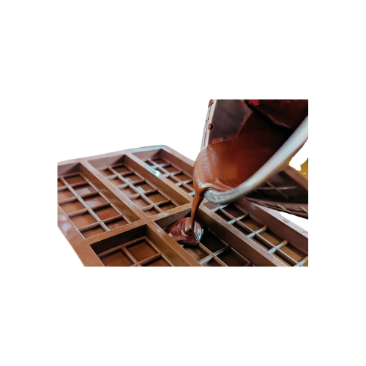
Vận hành máy tạo hình cho socola từ hỗn hợp socola thành phẩm
1. Đặc điểm công việc vận hành máy tạo hình cho socola từ hỗn hợp socola thành phẩm
Khi vận hành máy tạo hình cho socola từ hỗn hợp socola thành phẩm, các đặc điểm quan trọng cần xem xét bao gồm cả quy trình sản xuất và yếu tố kỹ thuật.
Trong quy trình sản xuất, việc chọn lựa nguyên liệu socola chất lượng và tỷ lệ hỗn hợp phù hợp là rất quan trọng. Điều này ảnh hưởng trực tiếp đến chất lượng của sản phẩm cuối cùng, bao gồm cả hình dạng, màu sắc và vị.

Slide 29
Vận hành máy tạo hình cho socola từ hỗn hợp socola thành phẩm
2. Các dạng tai nạn lao động trong quá trình vận hành máy tạo hình cho socola từ hỗn hợp socola thành phẩm
Trong quá trình vận hành máy tạo hình cho socola từ hỗn hợp socola thành phẩm, có một số dạng tai nạn lao động mà nhà sản xuất cần phải chú ý và ngăn chặn để đảm bảo an toàn cho người lao động.
Một trong những dạng tai nạn phổ biến là tai nạn cắt, đâm, nghiến nát khi làm việc gần các phần máy hoặc dụng cụ cắt, ép, hoặc định hình.

Slide 30
Vận hành máy tạo hình cho socola từ hỗn hợp socola thành phẩm
3. Nguyên nhân gây ra tai nạn lao động khi vận hành máy tạo hình cho socola từ hỗn hợp socola thành phẩm
Có nhiều nguyên nhân gây ra tai nạn lao động khi vận hành máy tạo hình cho socola từ hỗn hợp socola thành phẩm. Một trong những nguyên nhân chính là thiếu hiểu biết và đào tạo về an toàn lao động.
Nhân viên có thể không hiểu rõ về cách vận hành máy và các nguy cơ tiềm ẩn, dẫn đến việc không tuân thủ quy trình an toàn.

Slide 31
Vận hành máy tạo hình cho socola từ hỗn hợp socola thành phẩm
4. Biện pháp phòng tránh tai nạn lao động khi vận hành máy tạo hình cho socola từ hỗn hợp socola thành phẩm
Để phòng tránh tai nạn lao động khi vận hành máy tạo hình cho socola từ hỗn hợp socola thành phẩm, việc thực hiện các biện pháp an toàn là cực kỳ quan trọng. Trước hết, việc đào tạo nhân viên về an toàn lao động và quy trình vận hành máy là cần thiết.
Đào tạo này nên tập trung vào việc nhận biết và ngăn chặn các nguy cơ tiềm ẩn, cũng như cách xử lý tình huống khẩn cấp khi cần thiết.

Slide 32
Vận hành máy tạo hình cho socola từ hỗn hợp socola thành phẩm
5. Quy định an toàn lao động khi vận hành máy tạo hình cho socola từ hỗn hợp socola thành phẩm
Quy định an toàn lao động khi vận hành máy tạo hình cho socola từ hỗn hợp socola thành phẩm là một phần không thể thiếu trong môi trường sản xuất.
Đầu tiên, việc tuân thủ các quy định và quy trình an toàn là điều bắt buộc. Nhân viên cần được đào tạo về các quy định này và áp dụng chúng trong mọi tình huống làm việc.

Slide 33
Vận hành máy tạo hình cho socola từ hỗn hợp socola thành phẩm
6. Xử lý tình huống tai nạn lao động khẩn cấp khi vận hành máy tạo hình cho socola từ hỗn hợp socola thành phẩm
Trước tiên, trong trường hợp xảy ra tai nạn, việc ngay lập tức dừng máy và cắt nguồn điện là rất quan trọng để ngăn chặn tình hình trở nên tồi tệ hơn.
Tiếp theo, cần phải đảm bảo an toàn cho nạn nhân và mọi người xung quanh. Việc sơ cứu người bị nạn là ưu tiên hàng đầu. Nhân viên cần được đào tạo về các kỹ năng sơ cứu cơ bản để cung cấp sự giúp đỡ đầu tiên cho nạn nhân cho đến khi đội cứu hộ đến.

Slide 34
Cảm ơn các bạn đã theo dõi
Mọi thắc mắc về bài giảng xin liên hệ với chúng tôi theo thông tin bên dưới:
CÔNG TY TNHH HUẤN LUYỆN AN TOÀN VÀ QUAN TRẮC MÔI TRƯỜNG NAM VIỆT (AN TOÀN NAM VIỆT)
Địa chỉ: Lầu 2, số 655 Đường Điện Biên Phủ, Phường 25, Quận Bình Thạnh, Thành phố Hồ Chí Minh, Việt Nam
Hotline 0908.111.791
Website https://antoannamviet.com/
Email: Lienhe@antoannamviet.com

